Slide 1

목차
6강
TCP 소켓 프로그래밍 V
1. TCP 내부동작 원리
- 자바 개요
1.TCP 내부동작 원리
2. TCP Socket Option

Slide 2

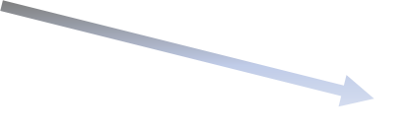
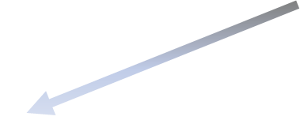
1.TCP 연결 과정
호스트 A
호스트 B
(1)[SYN]
SEQ:1000, ACK: -
SEQ:1000
ACK: -
SYN
SEQ:2000
ACK:1001
(2)[SYN+ACK]
SEQ:2000,ACK:1001
SYN + ACK
(2)[ACK]
SEQ:1001,ACK:2001
SEQ:1001
ACK:2001
ACK

Slide 3
1.TCP 연결 과정
TCP 소켓의 연결설정 과정에서 총 세 번의 대화를 주고 받는다 ( 3-Way Handshaking)
데이터 송수신을 위한 준비를 하는 과정이다.
과정
(1) [SYN] SEQ:1000, ACK:-
- 연결 요청에 사용되는 메시지
- 동기화 메시지 (SYN)
- “이 패킷에 1000번이라는 번호를 부여하니, 잘 받으면 다음에 1001번을 보내달라고 요청해라”
(2) [SYN + ACK] SEQ:2000, ACK:1001
- 동기화 메시지(SYN) + 응답 메시지(ACK)
- “이 패킷에 2000번이라는 번호를 부여하니, 잘 받으면 다음에 2001번을 보내 달라고 요청해라”
- “요청한 1000번 패킷은 잘 받았으니 다음에는 SEQ가 1001인 패킷을 보내라”
(3) [ACK] SEQ:1001, ACK:2001
- 응답 메시지(ACK)
- “요청한 2000번 패킷은 잘 받았으니 다음에는 SEQ가 2001인 패킷을 보내라”

Slide 4

2.TCP 데이터 송수신
호스트 A
호스트 B
SEQ:1100
100 byte data
ACK:1201
SEQ:1201
100 byte data
ACK:1302

Slide 5
2.TCP 데이터 송수신
200byte 데이터를 호스트 A가 호스트B에게 두 번에 나누어서 보내는 과정
(1) 첫 패킷을 SEQ 1100으로 부여하고 100byte의 데이터를 보낸다.
(2) 첫 패킷을 받으면 호스트B는 제대로 수신되었음을 알려야 한다.
- ACK 1201인 이유는 ACK번호를 전송된 크기만큼 추가로 증가시켰기 때문이다.
- 이는 중간에 패킷에 담긴 데이터의 유실을 고려한 설계다.
ACK 번호 = SEQ 번호 + 전송된 바이트 크기 + 1
(3) 마지막에 1을 더한 이유는 다음 번에 전달 될 SEQ 번호를 요청하기 위해서이다.

Slide 6


2.TCP 데이터 송수신
호스트 A
호스트 B
SEQ:1100
100 byte data
ACK:1201
SEQ:1201
100 byte data
Timeout
SEQ:1201
100 byte data
ACK:1302

Slide 7
3.TCP 연결종료
호스트 A
호스트 B
FIN
SEQ:5000
ACK: -
ACK
SEQ:7500
ACK:5001
FIN
SEQ:7501
ACK:5001
ACK
SEQ:5001
ACK:7502

Slide 8
3.TCP 연결종료
연결종료에서는 바로 뚝! 끊지 않는다. (우아한 종료)
상대방이 전송할 데이터가 남아 있을 지 모르니 상호간에 연결종료에 대한 합의과정을 거친다.
패킷 안에 FIN은 종료를 알리는 메시지를 뜻한다.
상호간에 FIN 메시지를 한 번씩 주고 받는다 (4-Way Handshaking)

Slide 9
목차
6강
TCP 소켓 프로그래밍 V
1. TCP Socket Option
- 자바 개요
1.TCP 내부동작 원리
2. TCP Socket Option

Slide 10
1. SO_SNDBUF 와 SO_RCVBUF
소켓의 입출력 버퍼의 크기대한 옵션이다.
입출력 버퍼의 크기를 참조할 수 있고 변경할 수 있다.
변경은 주의 깊게 다루어야 하는 부분이고 요구한 크기로 변경되지 않을 수도 있다.
//Socket Buffer Size 참조
int receiveBufferSize = socket.getReceiveBufferSize()
int sendBufferSize = socket.getSendBufferSize()
//Socket Buffer Size 변경
socket.setReceiveBufferSize( 1024*10 );
socket.setSendBufferSize( 1024*10 );

Slide 11
2. SO_REUSEADDR
Time-wait 상태의 소켓에 Port 번호 재할당을 가능하게 하는 것이다.
Time-wait 상태란?
호스트 A
호스트 B
FIN
SEQ:5000
ACK: -
1. 먼저 소켓을 끊는 쪽(FIN 메시지를 전송한 호스트) 에서는
반드시 거치는 과정이다.
2. 클라이언트의 Time-wait은 별 문제가 없다.
3. 서버쪽에서는 문제가 발생할 여지가 있다.
( 해당 포트를 다시 사용할 수 없다. )
ACK
SEQ:7500
ACK:5001
FIN
SEQ:7501
ACK:5001
ACK
SEQ:5001
ACK:7502
Time-wait

Slide 12
2. SO_REUSEADDR
SO_REUSEADDR 옵션은 서버쪽의 Time-wait 상태에서의 문제점을 해결한다.
디폴트 값은 0(false)이고 이는 Time-wait 상태에 있는 소켓의 같은 Port번호로 재 할당이
불가능함을 의미한다.
1(True)로 변경하면 재할당이 가능해진다.
//Time-wait 상태에서 서버 재실행이 가능하게 끔 함
serverSocket.setReuseAddress( true );

Slide 13
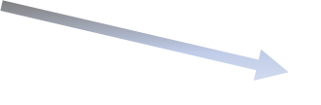
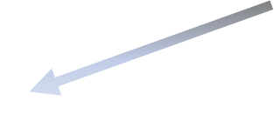
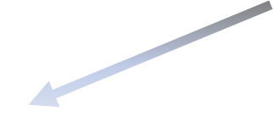
3. TCP_NODELAY
Nagle 알고리즘 적용하지 않는 옵션이다.
Nagle 알고리즘이란?
호스트 A
호스트 B
호스트 A
호스트 B
Data "H"
Data "H"
ACK "H"
Data "e"
Data "ello"
Data "l"
ACK "ello"
ACK
Data "l"
ACK
ACK

Slide 14
4. SO_TIMEOUT
소켓에 데이터를 쓰고/읽는 타임아웃을 정한다.
Blocking 되는 소켓 메소드에만 적용 될 수 있다. ( read )
만일 시간이 경과하게 되면 SocketTimeoutException 를 받게 된다.
//데이터 읽기에 타임아웃 설정
socket.setSoTimeout( 3000 );

